Slide 1
Obchodování na BCPP, a.s.
Jana Horová
27.3.2018

Slide 2
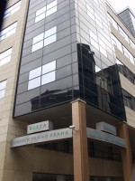
OBSAH :
1) Základní údaje
2) Členové burzy
3) Obchodování
4) Podpora trhu
5) Indexy
6) Technické řešení
7) Různé

Slide 3
OBSAH :
1) Základní údaje
2) Členové burzy
3) Obchodování
4) Podpora trhu
5) Indexy
6) Technické řešení
7) Různé

Slide 4

Novodobá historie
1992 █ Založena akciová společnost BCPP – 12 bank a 5 brokerských společností
1993 █ Zahájení obchodování na burze
1993-5 █ 1. a 2. vlna kuponové privatizace – přijato přes 1.600 emisí
1997 █ přes 1.300 emisí vyřazeno z obchodování (majorita, nelikvidní, likvidace,…)
2004 █ členství ve FESE
2004 █ první IPO – emise Zentiva
2007 █ PXE - Power Exchange Central Europe (Energetická burza Praha)
2008 █ Majoritním akcionářem se stává Wiener Börse (WBAG)
2010 █ Zahájena činnost Centrálního depozitáře cenných papírů
- dříve SCP (vedení účtů) + Univyc (vypořádání obchodů)
2010 █ Založení holdingu CEESEG
2012 █ přechod na obchodní systém Xetra
2018 █ aplikace požadavků MiFID II
2019 (?) █ přechod na obchodní systém T7
1) ZÁKLADNÍ ÚDAJE

Slide 5


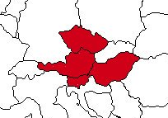


Akcionáři a členové
Soukromá akciová společnost
Hlavním akcionářem je holding CEESEG AG - Central Eastern Europe Stock Exchange Group, který vlastní přes 90 %
- majiteli jsou v podstatě rakouské banky

Slide 6
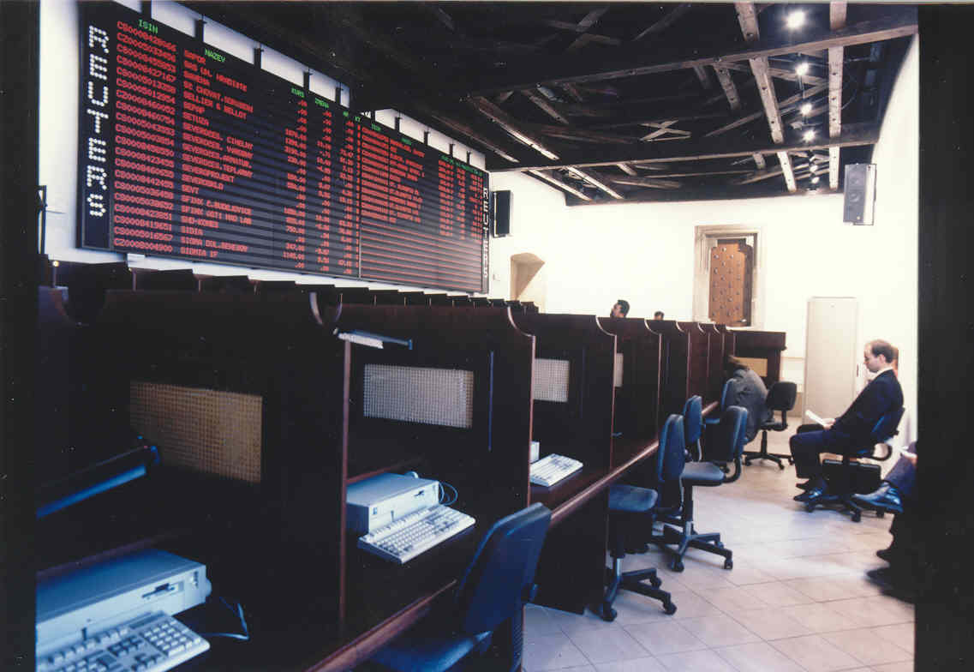
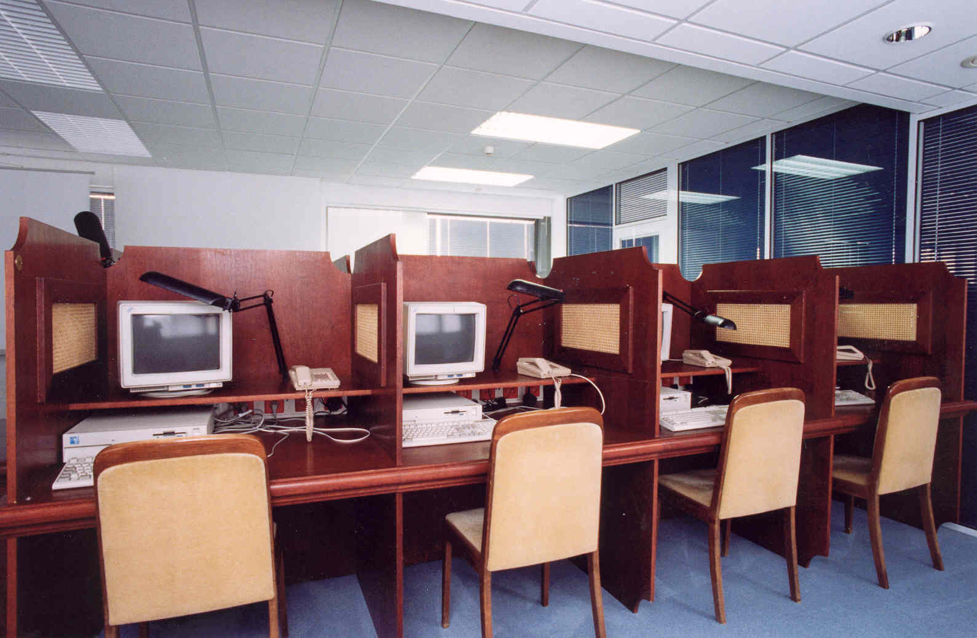
rok 1993
(prostory Na Můstku)
rok 1995 (Burzovní palác - Rybná)
Od roku 1996 je tzv. "parketem burzy" pouze centrální server.

Slide 7
Základní údaje o burze
regulovaný trh
Zákon č.256/2004 Sb. o podnikání na kapitálových trzích
dozor vykonává ČNB, sekce dohledu nad kapitálovým trhem
burza provozuje i neregulovaný trh - MTF
akcie
dluhopisy
investiční certifikáty a warranty
podílové listy fondů, akcie fondů (invest. společností)
obchodování na vlastní účet nebo na účty zákazníků
měna obchodování je Kč nebo %
všechny obchody uzavřené v obchodním systému burzy jsou anonymní, identifikaci vidí pouze burza dohled
1) ZÁKLADNÍ ÚDAJE

Slide 8




Schema trhu
REGULÁTOR
OBCHODOVÁNÍ
PSE
OTC trh
1) ZÁKLADNÍ ÚDAJE
VYPOŘÁDÁNÍ
CDCP
Clearing v EUR
Clearing v CZK
ZÚČTOVÁNÍ

Slide 9
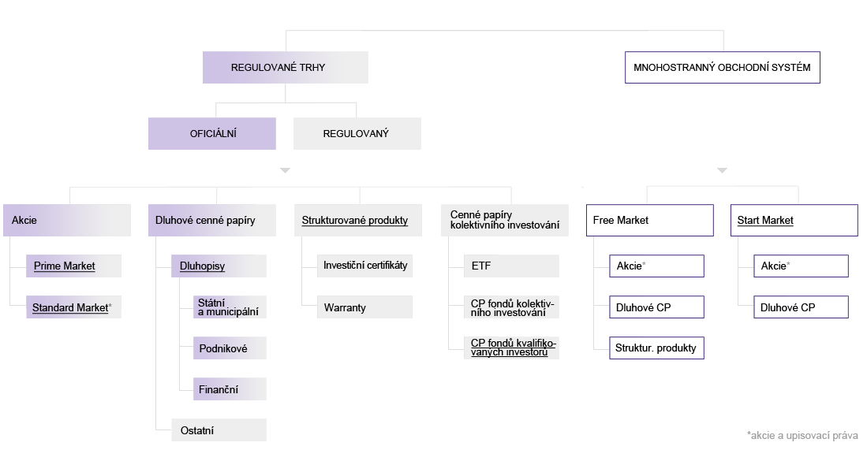
Burzovní trhy
Neregulovaný trh
(MTF)
13
2
8
42
1
54
34
CCP
58
34
4

Slide 10
OBSAH :
1) Základní údaje
2) Členové burzy
3) Obchodování
4) Podpora trhu
5) Indexy
6) Technické řešení
7) Různé

Slide 11
Členství na burze
Obchodování probíhá prostřednictvím obchodníků s cennými papíry, kteří mají platnou licenci od ČNB a kteří jsou zároveň členy burzy
(RM-Systém není založen na členském principu, lze i pro fyzické osoby)
Domácí i zahraniční členové
  Polsko, Maďarsko, Rakousko, Francie, (Švýcarsko, Anglie)
Přijetí nového člena schvaluje Burzovní komora na základě žádosti
Podmínky členství :
  Odpovídající licence dozorového orgánu domovského státu člena
  Souhlas Burzovní komory
  Smlouva o technickém napojení na systém
  Smlouva o členství na burze
  Smlouva o zajištění vypořádání obchodů

Slide 12

















Členové
V současnosti má burza 16 obchodujících členů + 2 ze zákona
Domácí
Zahraniční
( )
Ze zákona MF ČR ČNB

Slide 13
Členové
Pozn.
Do roku 2008 bylo cca 50% členů zároveň i v pozici akcionářů burzy.

Slide 14
OBSAH :
1) Základní údaje
2) Členové burzy
3) Obchodování
4) Podpora trhu
5) Indexy
6) Technické řešení
7) Různé

Slide 15
Harmonogram burzovního dne
(Časy jsou pouze přibližné.)
8:00
Otevření burzovního dne
Před-obchodní fáze – vkládání objednávek
Obchodní fáze - vkládání objednávek
- uzavírání obchodů
- informace trhu
16:30
Ukončení burzovního dne
Po-obchodní fáze – vkládání objednávek pro další den
17:00
17:15
Vydání kurzovního lístku

Slide 16
Způsoby obchodování
obchodní procedury
kontinuální obchodování
Samostatná aukce
otevírací aukce
kontinuální fáze
(intradenní aukce)
kontinuální fáze
závěrečná aukce
jedna samostatná aukce pro daný burzovní den
kontinuální aukce
obsahuje 1 až "n" aukcí
na všech emisích nutná účast tvůrců likvidity
(kotace)
- na vybraných emisích účast tvůrců trhu
(kotace)

Slide 17
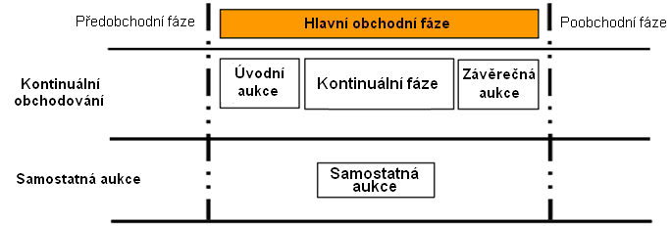
Schema obchodního dne
Kontinuální aukce
Aukce 1
Aukce 2
Aukce 3
- - - - -
Aukce n

Slide 18
Náležitosti objednávky
Povinné náležitosti OBJEDNÁVKY :
Identifikace CP (název, ISIN)
Směr (nákup / prodej)
Množství (počet ks)
Cena
Identifikace účastníka, který vkládá
Účet (vlastní / klient)
Další (nepovinné) náležitosti OBJEDNÁVKY :
Platnost (pokud není, automaticky jeden den)
Typ objednávky (volba způsobu vložení a párování)
Parametry odpovídající danému typu objednávky
3) ZPŮSOB OBCHODOVÁNÍ - objednávky

Slide 19
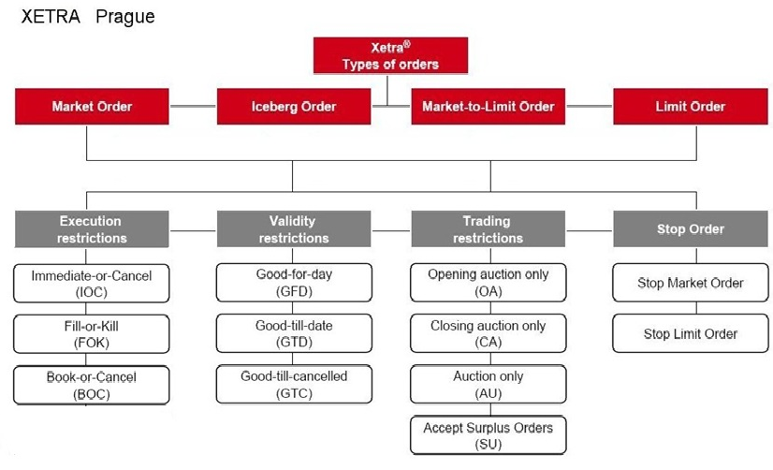
Typy objednávek

Slide 20
Typy objednávek
Iceberg objednávky – trh nevidí celkový počet ks, ale pouze tzv. „peak“. Jakmile je peak spárován, dojde ke zveřejnění další části objednávky.
STOP objednávky - po dosažení stop limitu (překročení u stop nákupní či pokles pod něj u stop prodejní) se objednávka vkládá jako tržní (STOP tržní) nebo limitní (STOP limitní) objednávka a lze ji okamžitě spárovat
IOC objednávky – "Immediate-Or-Cancel" je buďto okamžitě uspokojena nebo zrušena (v případě částečného uspokojení je zbytek automaticky smazán)
FOK objednávky - „Fill-Or-Kill“ musí být buď okamžitě uspokojena, a to zcela, nebo je okamžitě zrušena.
BOC objednávky - „Book-Or-Cancel“ musí být spárována pasivně, tj. musí být při vložení zařazena do knihy objednávek k uspokojení. Pokud je již při vložení takovéto objednávky možné její okamžité uspokojení (spárována aktivně), systém ji automaticky odmítne.
Při aukci jsou BOC smazány - aukce je aktivní způsob párování.
MTL objednávky – "Market-To-Limit" jsou vkládány jako tržní. Pokud objednávka není zcela uspokojena, je do knihy objednávek zařazen zbývající počet kusů s limitní cenou, která je rovna ceně párování původní tržní objednávky.

Slide 21
Aukce
Kritéria pro stanovení
aukční ceny :
1) maximální počet zobchod. ks
  2) minimální převis
1 aukce = 1 cena obchodů
cenová a časová priorita
cenová regulace
aktualizace knihy objednávek s každou změnou
(vložení, modifikace, zrušení)
3) ZPŮSOB OBCHODOVÁNÍ - aukce
kniha objednávek
prodeje
tzv. skontro
Prodej
nákupy
Nákup

Slide 22
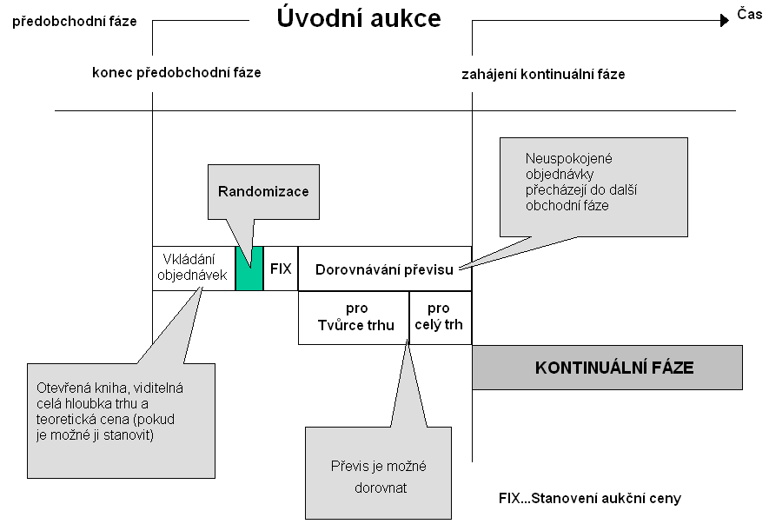
Aukce
(systém T7 -bude zrušeno)
zahájení poobchodní fáze
(časová osa poměrově neodpovídá !)

Slide 23
AUKCE - Příklad skontra č.1
 |  |  |  | Stanovený kurz : |  | 98
nákup |  |  | prodej
ks | celkem ks | cena | celkem ks | ks | obchod | převis
1 | 1 | at best | 104 |  | 1 | 103
5 | 6 | 110 | 104 | 17 | 6 | 98
4 | 10 | 105 | 87 | 35 | 10 | 77
10 | 20 | 102 | 52 | 12 | 20 | 32
12 | 32 | 100 | 40 | 3 | 32 | 8
3 | 35 | 98 | 37 | 20 | 35 | 2
5 | 40 | 95 | 17 | 15 | 17 | 23
2 | 42 | 90 | 2 |  | 2 | 40
 | 42 | at best | 2 | 2 | 2 | 40

Slide 24
Převis nabídky
- dojde k úplnému uspokojení všech
a) objednávek na nákup za cenu rovnou aukční ceně nebo vyšší
b) objednávek na prodej za cenu vyšší než aukční cena
- dojde k částečnému uspokojení objednávek na prodej za cenu rovnou aukční ceně
nákup |  |  | prodej
ks | celkem ks | cena | celkem ks | ks | obchod | převis
1 | 1 | at best | 104 |  | 1 | 103
5 | 6 | 110 | 104 | 17 | 6 | 98
4 | 10 | 105 | 87 | 35 | 10 | 77
10 | 20 | 102 | 52 | 12 | 20 | 32
12 | 32 | 100 | 40 | 3 | 32 | 8
3 | 35 | 98 | 37 | 20 | 35 | 2
5 | 40 | 95 | 17 | 15 | 17 | 23
2 | 42 | 90 | 2 |  | 2 | 40
 | 42 | at best | 2 | 2 | 2 | 40

Slide 25
AUKCE - Příklad skontra č.2
 |  |  |  | Stanovený kurz : |  | 102
nákup |  |  | prodej
ks | celkem ks | cena | celkem ks | ks | obchod | převis
1 | 1 | at best | 104 |  | 1 | 103
5 | 6 | 110 | 104 | 17 | 6 | 98
4 | 10 | 105 | 87 | 35 | 10 | 77
60 | 70 | 102 | 52 | 12 | 52 | 18
12 | 82 | 100 | 40 | 5 | 40 | 42
3 | 85 | 98 | 35 | 20 | 35 | 50
5 | 90 | 95 | 15 | 15 | 15 | 75
2 | 92 | 90

Slide 26
Převis poptávky
- dojde k úplnému uspokojení všech
a) objednávek na prodej za cenu rovnou aukční ceně nebo nižší
b) objednávek na nákup za cenu nižší než aukční cena
- dojde k částečnému uspokojení objednávek na nákup za cenu rovnou aukční ceně
nákup |  |  | prodej
ks | celkem ks | cena | celkem ks | ks | obchod | převis
1 | 1 | at best | 104 |  | 1 | 103
5 | 6 | 110 | 104 | 17 | 6 | 98
4 | 10 | 105 | 87 | 35 | 10 | 77
60 | 70 | 102 | 52 | 12 | 52 | 18
12 | 82 | 100 | 40 | 5 | 40 | 42
3 | 85 | 98 | 35 | 20 | 35 | 50
5 | 90 | 95 | 15 | 15 | 15 | 75
2 | 92 | 90

Slide 27
AUKCE - Příklad skontra č.3
Cena není stanovena – obchod se neuskuteční.
nákup |  |  | prodej
ks | celkem ks | cena | celkem ks | ks | obchod | převis
 | 0 | at best | 52 |  | 0 | 0
 | 0 | 1100 | 52 | 17 | 0 | 0
 | 0 | 1050 | 35 | 35 | 0 | 0
3 | 3 | 980 | 0 |  | 0 | 0
5 | 8 | 950 | 0 |  | 0 | 0
2 | 10 | 900 | 0 |  | 0 | 0
 | 10 | at best | 0 |  | 0 | 0

Slide 28
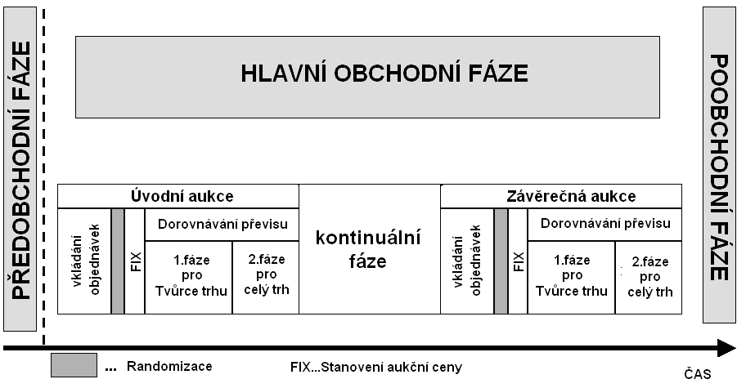
Kontinuální obchodování
(časová osa poměrově neodpovídá !)

Slide 29
Kontinuální fáze
aktualizace knihy objednávek s každou změnou
(vložení, modifikace, zrušení)
Kritéria pro stanovení
ceny obchodu:
  předchozí cena
  typ objednávky
lze více obchodů za různé ceny
cenová a časová priorita
cenová regulace
účast tvůrců trhu
stanovením nové ceny se mohou "zviditelnit" STOP objednávky
kniha objednávek
Nákup
Nákup
Nákup
prodeje
Prodej
Prodej
obchod
nákupy
obchod
obchod

Slide 30
KONTINUÁL - Příklad skontra č.1a
 |  |  |  |  | Aktuální cena : 102
nákup |  |  |  |  | prodej
ks |  | celkem | cena |  | cena | celkem | ks
6 |  | 6 | 100 |  | 101 | 5 | 5
4 |  | 10 | 98 |  | 103 | 10 | 5
10 |  | 20 | 96 |  | 105 | 22 | 12
12 |  | 32 | 90 |  | 106 | 25 | 3
P 10 ks za 98,-

Slide 31
KONTINUÁL - Příklad skontra č.1b
 |  |  |  | Aktuální cena : 98
nákup |  |  |  | prodej
ks | celkem | cena |  | cena | celkem | ks
6 | 0 | 100 |  | 101 | 5 | 5
4 | 0 | 98 |  | 103 | 10 | 5
10 | 10 | 96 |  | 105 | 22 | 12
12 | 22 | 90 |  | 106 | 25 | 3
Uzavřeny 2 obchody : 6 ks za 100,- 4 ks za 98

Slide 32
KONTINUÁL - Příklad skontra č.2a
 |  |  |  |  | Aktuální cena : 102
nákup |  |  |  |  | prodej
ks |  | celkem | cena |  | cena | celkem | ks
6 |  | 6 | 100 |  | 101 | 5 | 5
4 |  | 10 | 98 |  | 103 | 10 | 5
10 |  | 20 | 96 |  | 105 | 22 | 12
12 |  | 32 | 90 |  | 106 | 25 | 3
N 10 ks za „tržní“

Slide 33
KONTINUÁL - Příklad skontra č.2b
Aktuální cena : 103
nákup |  |  |  | prodej
ks | celkem | cena |  | cena | celkem | ks
6 | 6 | 100 |  | 101 |  | 5
4 | 10 | 98 |  | 103 |  | 5
10 | 20 | 96 |  | 105 | 12 | 12
12 | 32 | 90 |  | 106 | 15 | 3
Uzavřeny 2 obchody : 5 ks za 101,- 5 ks za 103,-

Slide 34
KONTINUÁL - Příklad skontra č.3a
Aktuální cena : 93
nákup |  |  |  | prodej
ks | celkem | cena |  | cena | celkem | ks
 |  |  |  | at best | 5 | 5
 |  |  |  | 95 | 15 | 10
 |  |  |  | 96 | 18 | 3
N 5 ks za „tržní“

Slide 35
KONTINUÁL - Příklad skontra č.3b
Aktuální cena : 93
nákup |  |  |  | prodej
ks | celkem | cena |  | cena | celkem | ks
 |  |  |  | 89 |  | 5
 |  |  |  | 95 | 10 | 10
 |  |  |  | 96 | 13 | 3
uzavřen obchod 5 ks za 93,-
(předchozí cena)

Slide 36
Kontinuální aukce
aktualizace knihy objednávek s každou změnou
(vložení, modifikace, zrušení)
pro každou emisi musí být stanovena tzv. kotace
(nabídka prodej + nabídka nákup)
Cena obchodu
= cena dříve vložené objednávky
lze více obchodů za různé ceny
cenová regulace
3) ZPŮSOB OBCHODOVÁNÍ - aukce
kniha objednávek
Nabídka prodej
prodeje
*
*
*
Nabídka nákup
obchod
obchod
obchod
nákupy

Slide 37
Kontinuální aukce
Předobchodní fáze
HLAVNÍ OBCHODNÍ FÁZE
Poobchodní fáze
Aukce 1
Aukce 2
Aukce n
Pre-call
Call
PD
Pre-call
Call
PD
Pre-call
Call
PD
- - -
Pre-call …vkládání objednávek kotací
Call … reakce kotujícího
PD … stanovení ceny a uzavření obchodu
Čas
(časová osa poměrově neodpovídá !)

Slide 38
Kontinuální aukce - Xetra
Nákup | ks | Celkem ks | Převis | Limit | Převis | Celkem ks | ks | Prodej
 |  |  |  | 102 | 180 | 180 | 100
 | 80 | 80 |  | 101 |  | 80 | 80
 | 100 | 180 | 180 | 100
Kotující
Kotace :
(100) 100 – 102 (100)
System
Pre-Call
PD
Pre-Call
Investor
Prodej:
80@101,00
Nákup:
80@101,00
obchod:
80@101,00

Slide 39
Kontinuální aukce - Xetra
Nákup | ks | Celkem ks | Převis | Limit | Převis | Celkem ks | ks | Prodej
 |  |  |  | 102 | 300 | 300 | 100
 | 100 | 100 |  | 100 | 100 | 200 | 200
Kotující
Změna fáze:
„Call“ / 200
Kotace:
(100) 100 – 102 (100)
Změna kotace:
(300) 100 – 102 (300)
Zůstává kotace:
(100) 100 – 102 (300)
System
Pre-Call
Call
PD
Pre-Call
Investor
Prodej: 200@100,00
obchod:
200@100,00

Slide 40
Kontinuální aukce - Xetra
Nákup | ks | Celkem ks | Převis | Limit | Převis | Celkem ks | ks | Prodej
 |  |  |  | 102 | 200 | 300 | 100
 | 100 | 100 |  | 100 | 100 | 200 | 200 | Limit
Změna fáze:
„Call“ / 200
Kotující
Kotace:
(100) 100 – 102 (100)
Max. doba trvání fáze vypršela
Zbývající kotace:
(0) 100 – 102 (100)
System
Pre-Call
Call
PD
Pre-Call
Call
Investor
Prodej: 200@100,00
obchod:
100@100,00
Zbývající prodej: 100@100,00
Nákup | ks | Celkem ks | Převis | Limit | Převis | Celkem ks | ks | Prodej
 |  |  |  | 102 | 200 | 300 | 100
 |  |  |  | 100 | 100 | 100 | 100 | Limit

Slide 41
OBSAH :
1) Základní údaje
2) Členové burzy
3) Obchodování
4) Podpora trhu
5) Indexy
6) Technické řešení
7) Různé

Slide 42
Podpora trhu (kotování)
Smluvní vztah člen – burza
Není právní nárok na uzavření smlouvy
Není to povinnost členů
Výběr konkrétních emisí je na zvážení člena
Člen má povinnost :
    udržovat kotaci po stanovenou dobu obchodování
    dodržovat spread
    dodržovat min. počet ks
kotace = současné vložení objednávky na prodej a objednávky na nákup
(udržování nabídky a poptávky)
spread = maximální možný rozdíl mezi cenou nákupní a prodejní

Slide 43
Podpora trhu (kotování)
Tvůrce trhu (Market Maker)
    pro akcie a dluhopisy
    počet emisí pro jednoho MM - bez omezení
    počet MM pro danou emisi – bez omezení
    parametry stanovuje burza dle stanovených pravidel a jsou vždy vztaženy na emisi, tj. platí pro všechny MM
Tvůrce likvidity (Liquidity Provider)
        pouze pro investiční certifikáty a warranty
        vždy právě jeden LP pro každou z emisí
        počet emisí pro jednoho LP - bez omezení
        parametry jsou stanoveny ve spolupráci s LP
Patron
    uplatňuje se pro emise na trhu START
    v podstatě MM pro začínající emise
    jeden nebo dva na emisi
    parametry stanovovány ve spolupráci s patronem

Slide 44
Podpora trhu (kotování)
Kategorie | Produkty | Povinnosti | Výhody
Market Maker Tvůrce trhu | Akcie Dluhopisy | 90% trvání kontinuální fáze + zúčastnit se závěrečné aukce | sleva na poplatcích přednostní právo dorovnávání převisů
Liquidity Provider Tvůrce likvidity | Strukturované produkty | aktivní podpora pomocí vkládání kotací (lze i s nulovým množstvím, pouze cena) | sleva na poplatcích
Patron Patron | Akcie | individuálně dle emise a nastavených parametrů | rok obchodování zdarma

Slide 45
OBSAH :
1) Základní údaje
2) Členové burzy
3) Obchodování
4) Podpora trhu
5) Indexy
6) Technické řešení
7) Různé

Slide 46
Indexy
1) hlavní index PX
počítán od 5.4.1994
počáteční hodnota 1000 bodů
zpětně dopočítány hodnoty od začátku burzy
  přepočet v reálném čase, tj. s každou změnou kurzu některé z emisí
  aktuální báze indexu PX:
  více než 10% Komerční banka, Erste Group, ČEZ, Moneta
  méně než 10% VIG, O2 CR, Philip Morris, Stock, Unipetrol, CETV,
  pod 1% Pegas, Kofola CS
  aktualizace báze čtvrtletně

Slide 47
Indexy
2) index PX –TR (Total Return)
přepočet v reálném čase
báze totožná s bází indexu PX, aktualizace báze čtvrtletně
Rozdíl mezi indexy PX a PX-TR je pouze v tom, že pro výpočet PX-TR je zohledněna výplata dividend
3) index PX –GLOB
výpočet na konci každého obchodního dne
aktuální báze indexu PX-GLOB
všechny akcie (celkem 21 emisí), aktualizace báze průběžně
4) Indexy
4) Indexy

Slide 49
OBSAH :
1) Základní údaje
2) Členové burzy
3) Obchodování
4) Podpora trhu
5) Indexy
6) Technické řešení
7) Různé

Slide 50

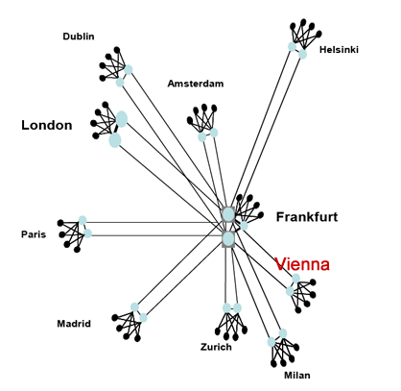
Technické řešení
- tzv. "Access point" koncept
Obchodní systém Xetra Praha
Pro členy je možnost napojení na 4 místech
Komunikační protokoly :
FIX
(CEESEG FIX)
ETS
EnBS
rychlost, objem přenesených dat, zpoždění, cena
Praha
Budapest

Slide 51





SCHEMA TRHU
dozorový orgán
ČNB
burza
PSE
vypořádání
CDCP
OTC trh
obchodník s CP
banka
např. Č. Spořitelna
obchodník s CP
např. Conseq
obchodník s CP
např. SoGe
obchodník s CP
clearující člen
např. DB Prag
obchodník s CP
nebankovní
např. Patria
Investiční fondy
investiční zprostředkovatelé (přijímání/předávání pokynů, invest. poradenství)
vázaní zástupci (na základě smlouvy jedná jménem obchodníka nebo IZ)
kvalifikovaní investoři …….
Investiční společnosti
Podílové fondy

Slide 52
Schema – burzovní obchody
Centrální zúčtovací banka
Banka A
Banka B
zisk za 10 ks
CDCP
účet účet
obchodník A obchodník B
-10 +10
platba za 10 ks
obchodník A
prodej
obchodník B
nákup
Prodej/Nákup + Prodej/Nákup
A / systém + systém / B
Objednávka
informace
Objednávka
informace
Burza
Obchod 10 ks

Slide 53
OBSAH :
1) Základní údaje
2) Členové burzy
3) Obchodování
4) Podpora trhu
5) Indexy
6) Technické řešení
7) Různé

Slide 54
Vývoj počtu emisí dle typu CP
6) Statistiky

Slide 55
Duální listing
Pokud již emitent má své akcie na jiném trhu EU, může využít prospekt již schválený jeho domovským regulátorem - stačí jen tzv. pasportizace
Emise | Sekundární trh | Podíl BCPP/(celkový objem)
ČEZ | Warsaw | 93,46%
FORTUNA | Warsaw | 58,36%
Emise | Primární trh | Podíl BCPP/(celkový objem)
VIG | Vienna | 11,60%
CETV | New York | 30,41%
ERSTE BANK | Vienna | 11,67%
STOCK | London | 3,65%
55|

Slide 56
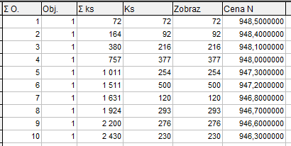
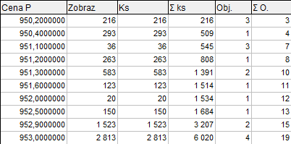
Snímek trhu
Nákup (poptávka)
Prodej (nabídka)

Slide 57

Regulace burzovních obchodů
Směrnice EU – MiFID
(The Markets in Financial Instruments Directive)
sjednotit pravidla pro jednotlivé kapitálové a finanční trhy v EU
chránit investory
znění předkládá ESMA (The European Securities and Markets Authority)
ke směrnicím následně prováděcí vyhlášky
    (pro jednotlivé členské země)
vše dostupné na webu EU
https://www.esma.europa.eu

Slide 58

Regulace burzovních obchodů
MiFID I – účinnost od léta 2014. Stanovuje základní pravidla pro
  regulaci investičních nástrojů
  poskytování investičních služeb
  provádění řízení rizik, interních auditů, apod.
  nahlašování informací o obchodech
  evidenci
MiFID II – účinnost od ledna 2018
    zásadní zpřísnění podmínek pro obchodování
    vyšší požadavky na obchodní místa i obchodníky
    zavedení pravidel pro algo-trading
  Hlášení informací o
    jednotlivých emisích
    všech obchodech
    klientech (např. data narození)
  pravidelné testování, interní nastavení obchodníků s CP
  údaje o makléřích
  povinné kapacity linek, technické parametry obchodních systémů

Slide 59

Děkuji za pozornost .
Dotazy?
Jana Horová
horova@pse.cz
+420 22183 2251

